Slide 1

Івано-Франківський національний технічний університет нафти і газу
Робота бакалавра на тему
Розроблення технологічного процесу складально-зварювальних робіт при виготовленні формувальної колони
Виконав:ст. гр. ЗТ-23-1-К Павло БУРЯНИК
Керівник: Мирослав ПАНЧУК
.
Івано-Франківськ
2026

Slide 2
Метою роботи є: Удосконалення технологічного процесу виконання складальних та зварювальних робіт при виготовленні формувальної колони
завдання:
Запровадити технологію автоматичного зварювання, що збільшить продуктивність робіт;
- Зварювальні матеріали застосовувати у відповідності до матеріалів деталей формувальної колони та відповідного способу зварювання;
Підібрати технологічне обладнання,що передбачає використання сучасних платформ керування процесом зварювання;
Для складання формувальної колони застосувати механізовану складально-зварювальну оснастку.
.

Slide 3
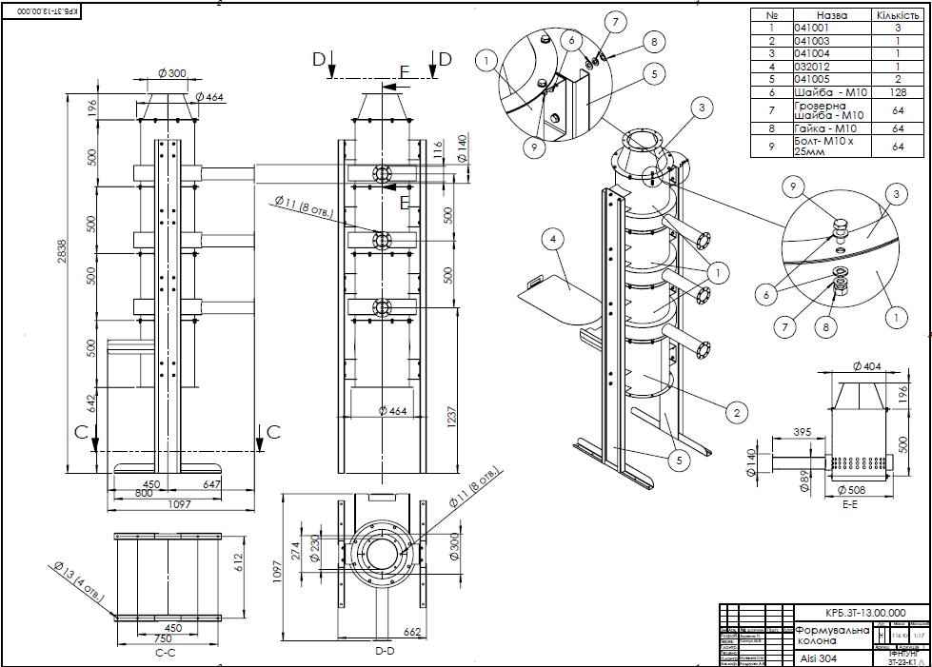
Формувальний апарат

Slide 4
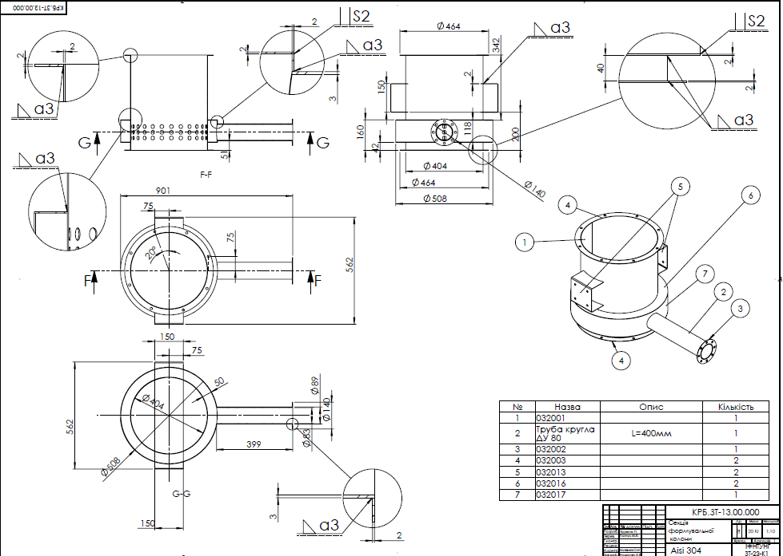
Формувальна колона

Slide 5
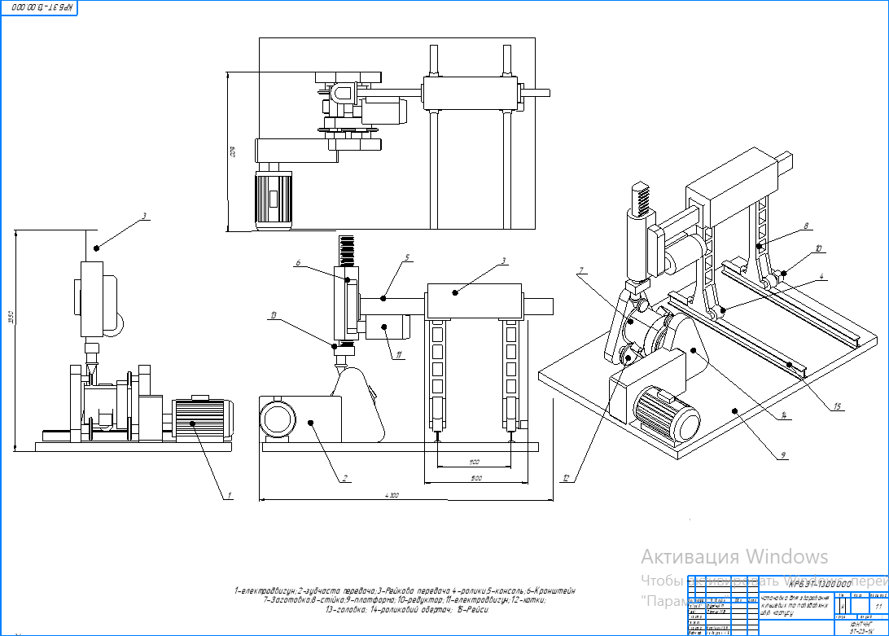
Установка для зварювання поздовжніх та поперечних швів

Slide 6
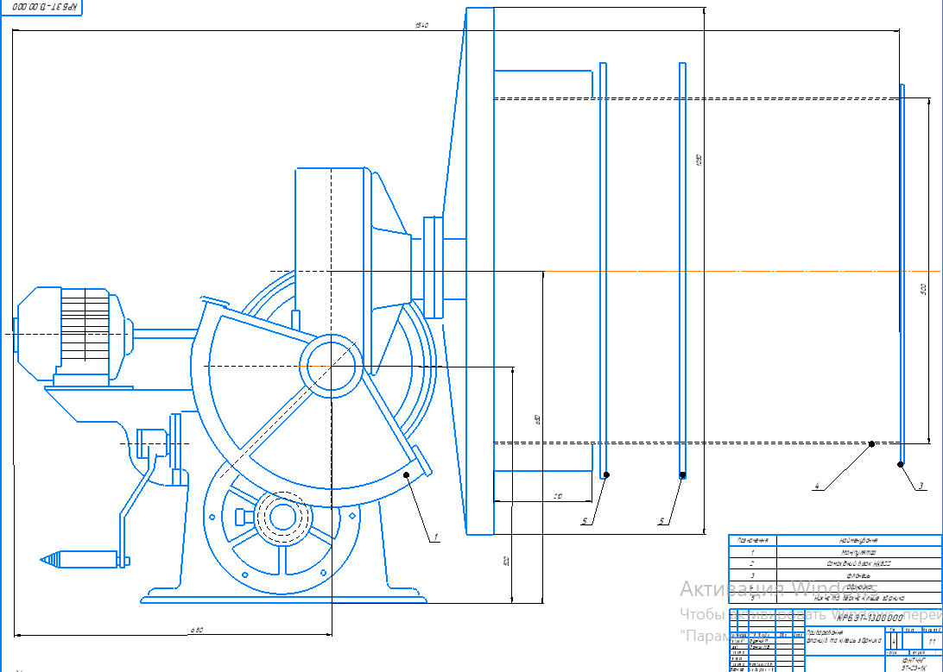
Приварювання фланців та кілець збірника

Slide 7
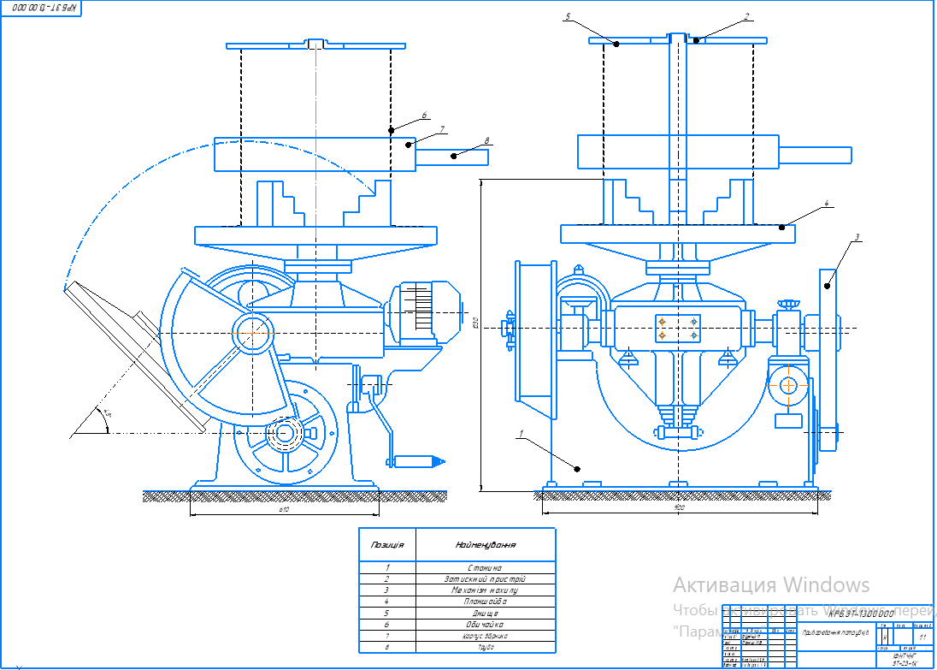
Приварювання патрубків

Slide 8
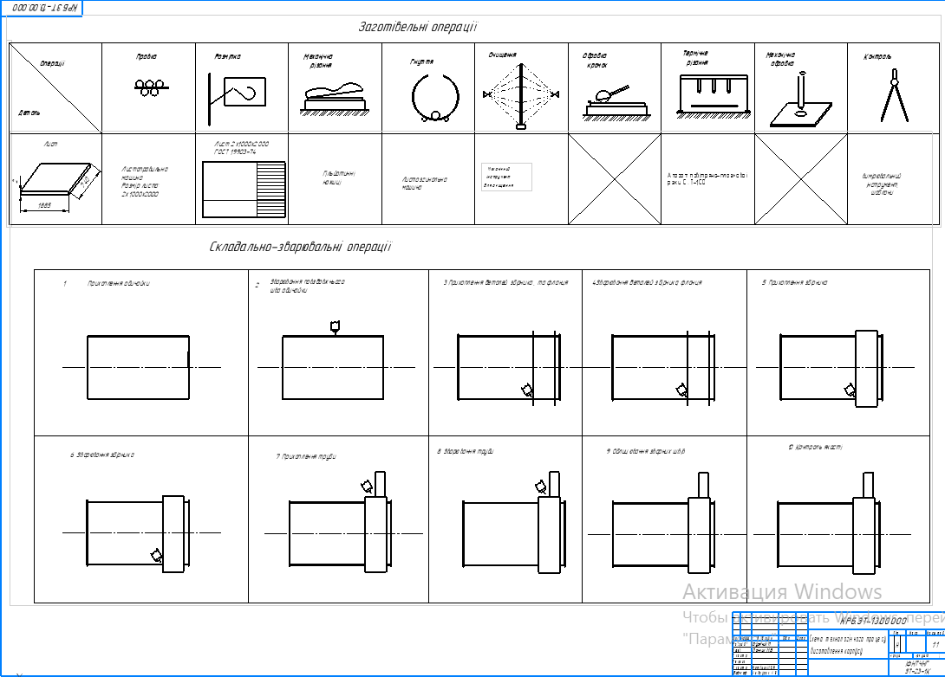
Схема технологічного процесу

Slide 9
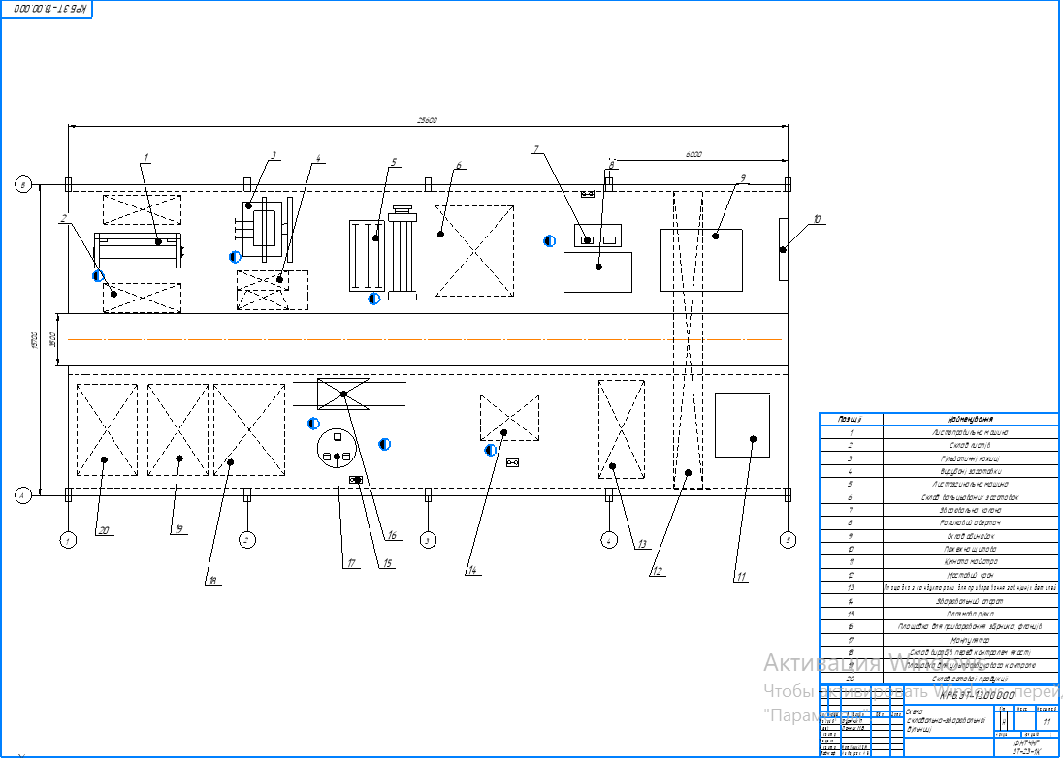
Планування складально-зварювальної дільниці

Slide 10
Висновки
Розроблено вдосконалений технологічний процес виконання складально-зварювальних робіт при виготовленні формувальної колони, в основу якого поставлено мікроплазмовий спосіб зварювання. Для виконання технологічного процесу було вибрано технологічне та механічне обладнання, яке дозволяє механізувати та атоматизувати виробничі операції. Впровадження розробленої технології дасть можливість забезпечити високий рівень якості та надійності виконання складально-зварювальних робіт, отримувати готову продукцію з високими технічними характеристиками та економічними показниками.

